Slide 1
Verpleegkunde op E230
Revalidatie geriatrie
UZ Leuven - campus Pellenberg
2023
Mia Van der Velpen

Slide 2
E230: voor wie?
Op de geriatrische revalidatieafdeling worden volwassenen opgenomen:
vanaf 70 jaar voor revalidatie na een niet-aangeboren hersenletsel (NAH) – 10 tot 12 bedden.
vanaf 75 jaar met complexe zorgnoden voor algemene revalidatie (bv. na een langdurig verblijf op intensieve zorgen, een operatie...) of revalidatie na een fractuur (bv. na een heupfractuur) – 18 bedden.

Slide 3
Inclusiecriteria NAH
Vanaf 70 jaar
Recent een beroerte of een andere acute hersenaandoening doorgemaakt met revalidatienood.
Medisch stabiel: geen nood aan herhaalde specifieke medische diagnostiek, behandeling, ingrepen, opvolging en technische onderzoeken die in GHB moeten gebeuren.
In staat het revalidatieprogramma te begrijpen en uit te voeren.
Patiënt en naasten gemotiveerd voor actieve deelname aan revalidatie.
Akkoord met vooropgestelde herstelplan en ontslagbeleid.

Slide 4
Inclusiecriteria fractuur- en algemene revalidatie
Vanaf 75 jaar
Complexe zorgnoden voor algemene revalidatie of revalidatie na het oplopen van een breuk.
Medisch stabiel: geen nood aan herhaalde specifieke medische diagnostiek, behandeling, ingrepen, opvolging en technische onderzoeken die in GHB moeten gebeuren.
In staat het revalidatieprogramma te begrijpen en uit te voeren.
Patiënt en naasten gemotiveerd voor actieve deelname aan revalidatie.
Akkoord met vooropgestelde herstelplan en ontslagbeleid.
Aanvragen WZC zijn gebeurd: ontslagbeleid wordt besproken in GHB.

Slide 5
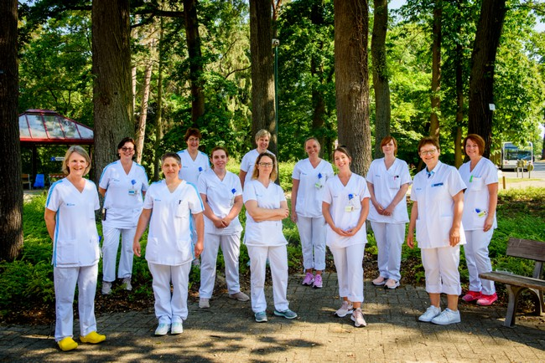
Verpleegkundig kader
1 Hoofdverpleegkundige (75%)
1 adjunct HVP (25%)
Verpleegkundigen
Zorgkundigen
Zorgondersteuning door kine, ergo,…
Logistiek medewerkers
Studenten
Vrijwilligers

Slide 6
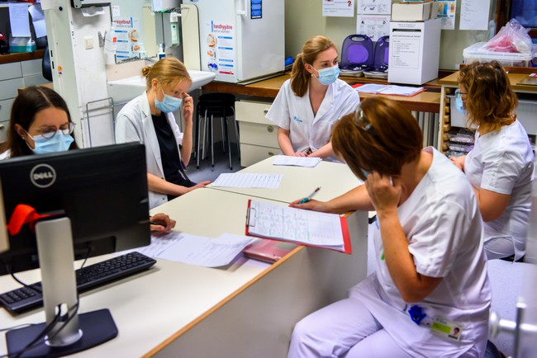
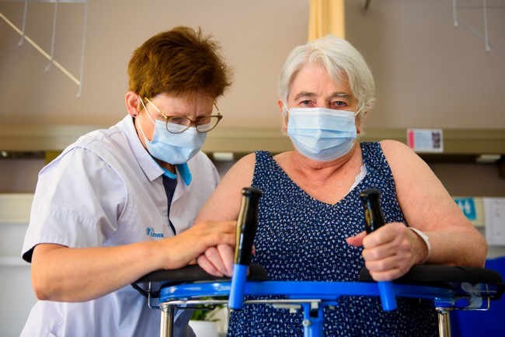
Taken verpleegkundige
Continue aanwezigheid => spilfiguur tijdens revalidatieproces
Informeren - observeren - klinisch redeneren – begeleiden
Educatie: van bij opname reeds werken aan ontslagdoelen
Coördineren van de zorg
Verpleegkundige taken:
Verzorging
Sondevoeding
Infuustherapie
Wondzorg
Toiletgebeuren/(In)continentie
Medicatie
…

Slide 7
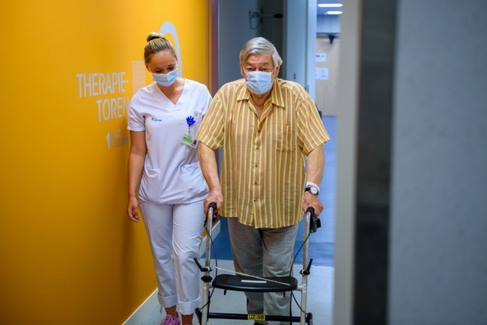
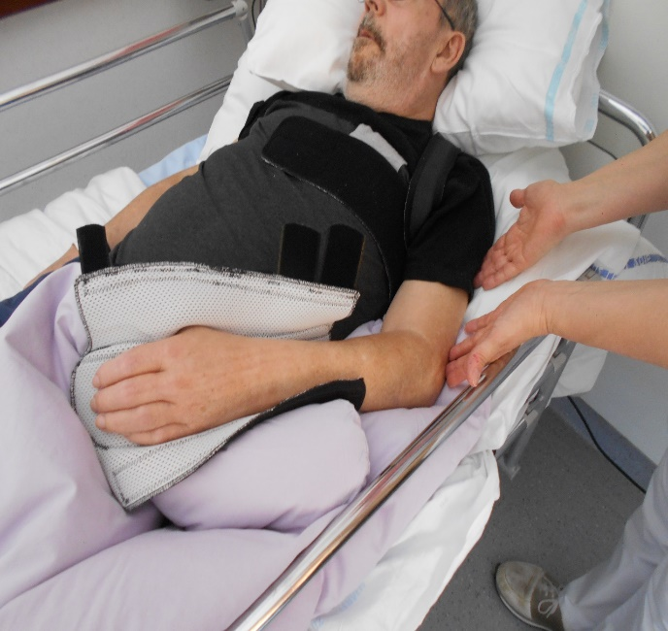
Beweging
Oefenmomenten mogelijk maken, loskoppelen van leidingen
Positionering:
in de rolstoel
in bed
aan de lavabo
aan tafel in de eetzaal
Autotransfert
Beweging stimuleren op de afdeling
Aandacht voor valpreventie

Slide 8
Revalidatie: interprofessioneel gebeuren
Interprofessioneel dossier (IPD): werken met doelstellingen
Leerproces naar vlotter bewegen, gebruik van hulpmiddelen
Tijdens de dagelijkse activiteiten zoals wassen, eten en verplaatsen de aangeleerde vaardigheden verder begeleiden en inoefenen.
=> hiervoor nauwe samenwerking met andere teamleden
Vertrek vanuit mogelijkheden en doelstellingen van de patiënt
Opvang emotionele crisismomenten.

Slide 9
Multidisciplinaire teamvergadering
Wekelijkse teamvergadering (dinsdag/woensdag)
Multidisciplinair: ergo, kine, arts, logo, VPK, sociaal assistent
Bespreken van de revalidatie
Evalueren en bijsturen van multidisciplinaire doelstellingen

Slide 10
Voorbereiden op ontslag
Opnameduur is afhankelijk van revalidatiedoelstellingen.
Preventieve aanvragen in WZC:
ontslag naar huis niet mogelijk of onzeker => tijdens verblijf reeds preventieve aanvragen bij enkele WZC naar keuze opstarten. Aanvragen zijn geheel vrijblijvend.

Slide 11
Voorbereiden op ontslag
Therapeutisch verlof:
aangeleerde vaardigheden thuis toepassen + kan verder richting geven aan de therapie.
familieleden of naasten kunnen wennen aan de nieuwe situatie en zich beter voorbereiden op de thuiskomst.
opbouwend: weekenddag – weekend (1/2 overnachtingen)
rol VPK:
betrekken van familie bij de zorg, bijvoorbeeld met de transfer van bed naar rolstoel, de transfer van rolstoel naar toilet ...
contacteren van thuisverpleegkundige diensten
zorgen voor de medische voorschriften en het verzorgingsmateriaal
evaluatie van het therapeutische verlof

Slide 12
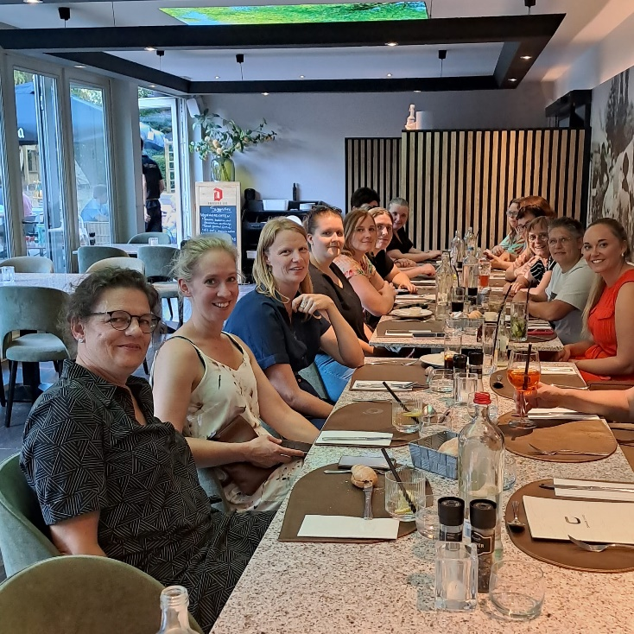
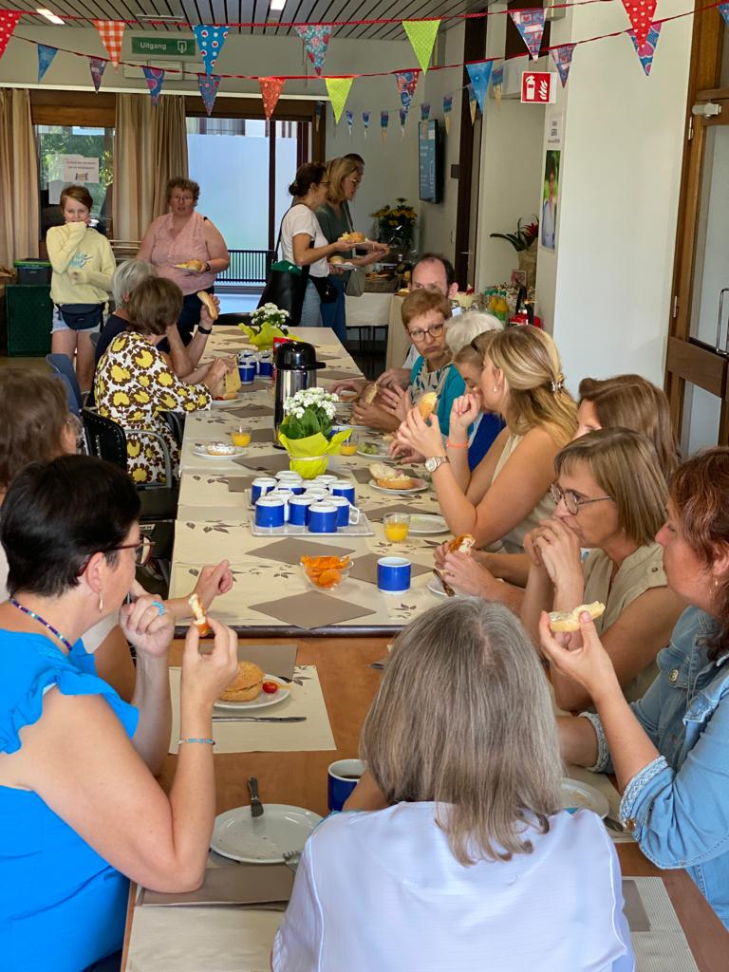
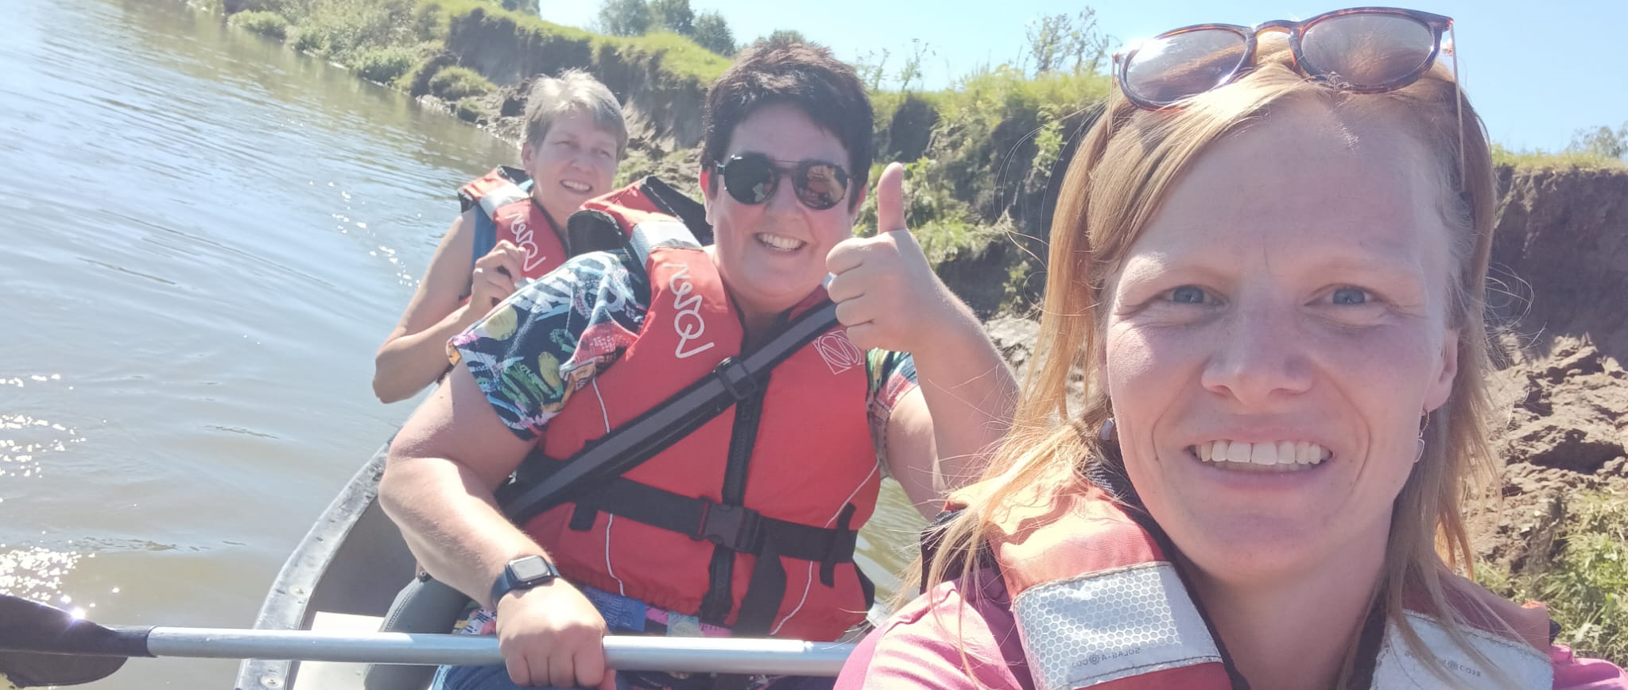
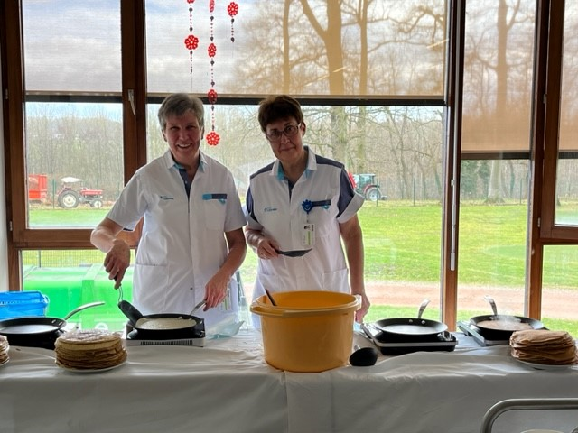
Positieve spirit binnen het team

